Slide 1
LabVIEW 自動設定
FTDI裝置的 LatencyTimer

Slide 2
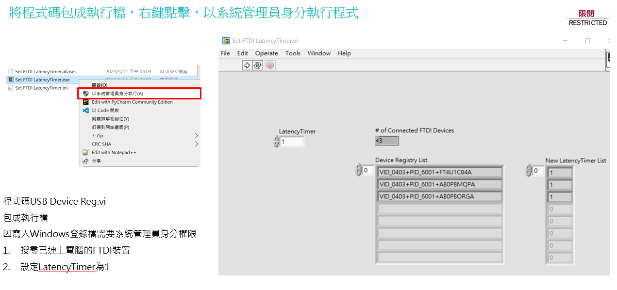

Slide 3
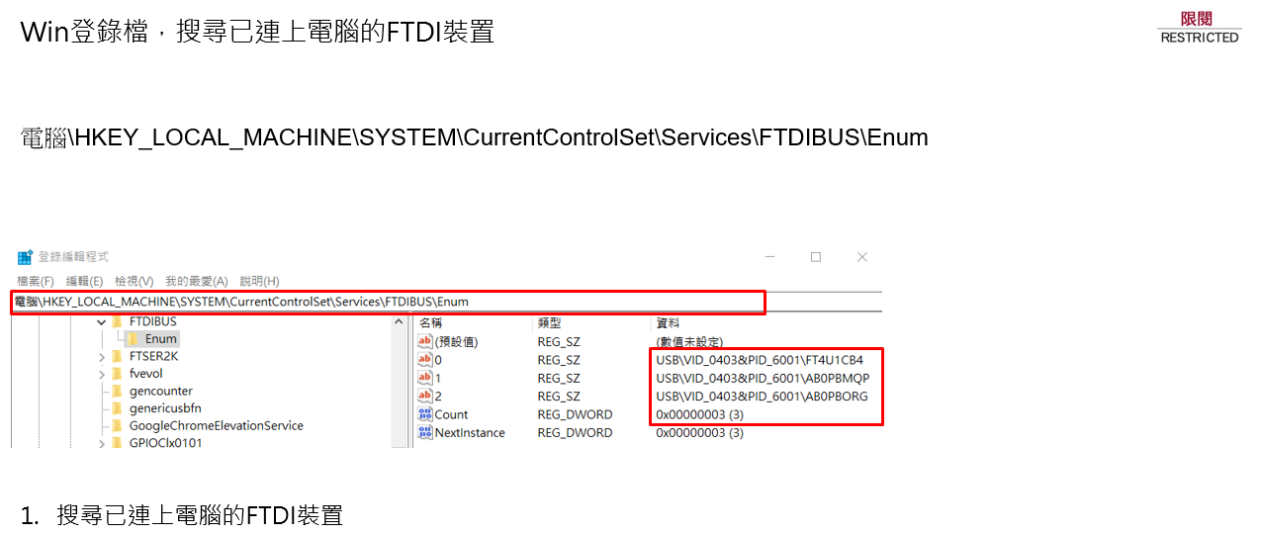

Slide 4
